Slide 1

Randomized Clinical Study of Temporary Transvenous Phrenic Nerve
Stimulation in Difficult-to-Wean Patients
Martin Dres, et al.
American Journal of Respiratory and Critical Care Medicine 2022. 5. 15
2022년 6월 7일
호흡기내과 R3 이형국

Slide 2
Introduction – Background
Mechanical ventilation (MV)
  The most frequently used life-saving technique in ICUs
  Required by 20–40% of ICU patients
  Associated with
    Ventilator induced lung injury
    Pulmonary infection
    Ventilator induced diaphragmatic dysfunction(VIDD) on Animal experiments
Notes:
Introduction 입니다.
기계호흡은 중환자실에서 가장 자주 사용되는 live saving techniqu으로
인공호흡기 유도 폐손상 및 감염과 관련이 있다 알려져 있으며
동물실험에서는 인공호흡기 유도 횡경막 기능장애(VIDD)와의 연광성도 보고되었습니다.

Slide 3
Introduction - Background
Critical Illness-Associated Diaphragm Weakness
  Beyond MV can affect the diaphragm in ICU
  Preventing or reversing diaphragm dysfunction
  → Possibly, reduced duration of MV & lower mortality
  But, No established strategy for diaphragm dysfunction
    Animal studies
      Superimposing diaphragm pacing during MV could mitigate VIDD
    Human studies
      Effectiveness on diaphragm atrophy
Notes:
중환자실 세팅에서 인공호흡기 이외의 것들이 급성 횡경막장애에 영향을 미칠 수 있기에 좀더 넓은 범위로의 개념인 중환자 관련 횡격막 위약이라는 개념이 소개되었습니다.
이러한 횡격막의 기능장애를 예방하거나 돌이킬 수 있다면 인공호흡기 기간의 감소 와 사망률의 감소에 기여할 수 있을 것으로 기대하고 있습니다만
아직까지는 명확히 제시된 방법이 없는 상태입니다.
다만, 동물 실험과 사람을 대상으로 시행된 연구들에서 Diaphragm pacing이 VIDD나 횡격막의 위축을 완화시킬 수 있다는 것이 보고되었습니다.

Slide 4
Introduction - Objectives
To evaluate the effects of Temporary Trans-venous Diaphragm Neuro-stimulation(TTDN)
  On weaning outcome and maximal inspiratory pressure(MIP)
  In difficult-to-wean patients
Notes:
Diaphragm의 pacing을 도와주는 임시 경정맥 횡격막 신경자극술 혹은 TTDN의
인공호흡기 이탈에 어려움을 겪는 환자들에서 인공호흡기 이탈과 최대흡기압에 대한 효과를 평가하는 것이 이 연구의 Objective 입니다.

Slide 5
Methods- Study Design and Setting
Multicenter(20 ICUs), randomized, controlled study
2017.09 ~ 2020.01
Notes:
이 연구는 다기관, 무작위, 대조 연구이며 2017년 9월에서부터 2020년 1월까지 시행되었습니다.

Slide 6
Methods - Participants
Adults(>18 yr of age)
MV(>96hrs)
Failure in ventilator liberation(SBT, Extubation & Re-intubation) at least twice
Exclusion criteria
  ECMO, Hypervolemia, Overt congestive heart failure, Anatomical impossibility in Lf. subclavian vein catheterization
  Congenital heart disease, neuromuscular blockade treatment, pleural effusions, BMI of >40 kg/m2,
  Known/suspected phrenic nerve paralysis, presence of any electrical device, sepsis, terminal illness, pregnancy, and etc.
Notes:
18세 이상의 성인 중 96시간 이상 기계 호흡 치료를 받았으며 최소 2회 이상 호흡기이탈에 실패한 경우 본 연구에 참여할 수 있었으며
호흡기 이탈과 실험의 방법에 영향일 미칠 수 있는 Hypervolemia, Congestive heart failure, Phrenic nerve paralysis와 같은 상태는 Exclusion criteria에 포함되었습니다

Slide 7
Methods - Randomization and Masking
Open label, not blinded to
    Treatment arm
    Primary / secondary outcomes
Random Assignment with 1:1 ratio
Notes:
실험음 오픈라벨로 진행이 되었으며 치료, 대조국에 1:1 비율로 무작위 배정이 되었습니다.

Slide 8
Methods - Procedures
Control and intervention groups – both with standardized weaning protocol
    Daily weaning-readiness screening & Spontaneous Breathing Test(SBT)
    Patients who passed the SBT → Extubation
Intervention (treatment) group
    Temporary Trans-venous Diaphragm Neuro-stimulation(TTDN)
      Mapping before each session
      Maximum tolerable intensity
        But at the low end of the possible spectrum for the sake of safety
      4 or 6 sets of 10 stimulations per session, 2 ~ 3 sessions per day (total 120 stimulations), up to 30 days
Notes:
치료군과 대조군 모두 인공 호흡기이탈에 관한 표준화된 프로토콜을 사용하여 SBT, Extubation등을 시행하였고
치료군에서는 TTDN을 이용하여 세트당 10회의 신경자극, 한 세션당 4~6세트, 하루 2~3번의 세션을 진행하여 하루 총 120회의 신경자극을 최대 30일간 받을 수 있도록 하였습니다.

Slide 9
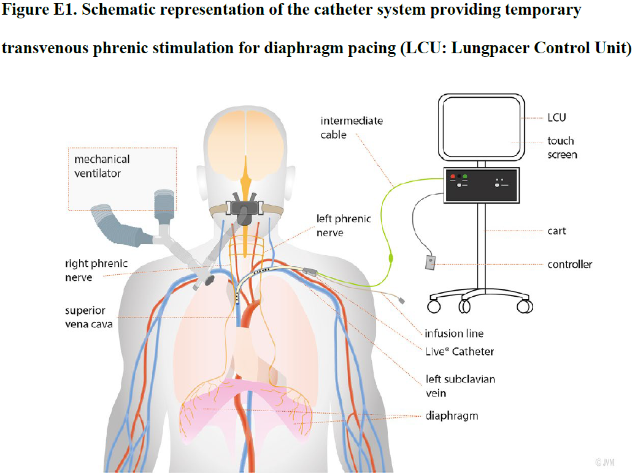
Notes:
임시 경정맥 횡격막 신경자극술(TTDN)의 모식도 입니다.
Lt. subclavian vein을 통하여 카테터를 거치한 뒤 양측 Phrenic nerver를 자극하게 됩니다.
이러한 이유로 Lt. subclavian vein의 stenosis 등의 이유로 카테터 삽입 자체가 안되거나 거치가 되어도 정확한 신경자극을 시행할 수 없다면
연구에 참여할 수 없었습니다.

Slide 10
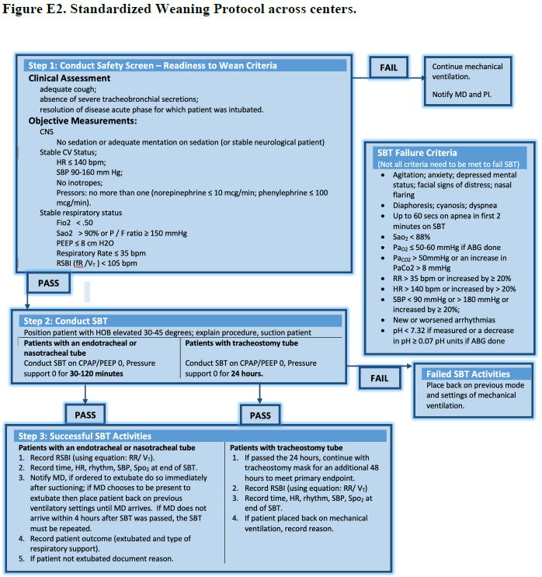
Notes:
연구에 사용되었던 인공호흡기 이탈 프로토콜 입니다. 인공호흡기 이탈이 가능한 환자는 SBT를 시행하였고 각각의 Criteria를 통하여 성공과 실패를 판단하였습니다.

Slide 11
Methods - Outcomes
Primary efficacy endpoint
  The cumulative incidence of successful weaning by Day 30 in both groups
    Non-tracheotomized patients – No reintubation necessary for > 48 hrs
    Tracheotomized patients – No reconnection needed for > 48 hrs
Notes:
30일 이후 치료,대조군에서의 누적 인공호흡기 이탈율을 Primary endpoint로 설정하였습니다

Slide 12
Methods - Outcomes
Secondary efficacy endpoints
  The number of days from baseline to removal from MV as a result of successful weaning or Day 30
  Reinstatements of MV by Day 30
  Difference between groups in MIP changes from baseline
  Change in MIP over time
  Rate of MIP change per day from baseline
  30-day survival
  Changes in diaphragmatic thickening fraction from baseline
  Changes in rapid shallow breathing index(RSBI)
  Proportion of patients being tracheostomized.
Notes:
Secondary endpoint들로는 최대호기압의 변화, 최대호기압의 일간변화, 30일 사망률, RSBI 등이 설정되었습니다.

Slide 13
Methods - Outcomes
Safety endpoints
  Adverse events
Exploratory endpoints
  Cumulative incidence of discharge from ICU & hospital
Notes:
Safety endpoint는 사망 등과 같은 중대한 유해사례로 설정되었고 Exploratory endpoint로는 누적 퇴실률 혹은 퇴원률로 설정되었습니다.

Slide 14
Methods - Statistical Analysis
8 baseline characteristics
  Differences as covariates or strata variables
Successful weaning & death before weaning
  Competing risk, time-to-event model
Avg. days on MV until weaning or Day 30
  Bootstrapping
Change of respiratory variables
  Two-sample t-test
Change in MIP
  Mixed model
Day-30 survival
  Kaplan-Meier methods
Notes:
각각의 항목들에 대하여 해당하는 통계 모델들이 적용되었고

Slide 15
Methods - Statistical Analysis
Intent-to-treat (ITT) population
  Defined by randomization
modified intent-to-treat (mITT) population
  Same as ITT for the control group
  Excluding patients for whom TTDN was not achieved in the treatment group
  Used for Primary and secondary efficacy endpoints evaluation
Notes:
치료군에 대하여서는 TTDN을 받지 못하는 환자들을 제외한 인원을 적용한 modified intent to treat population을 사용하였습니다.

Slide 16
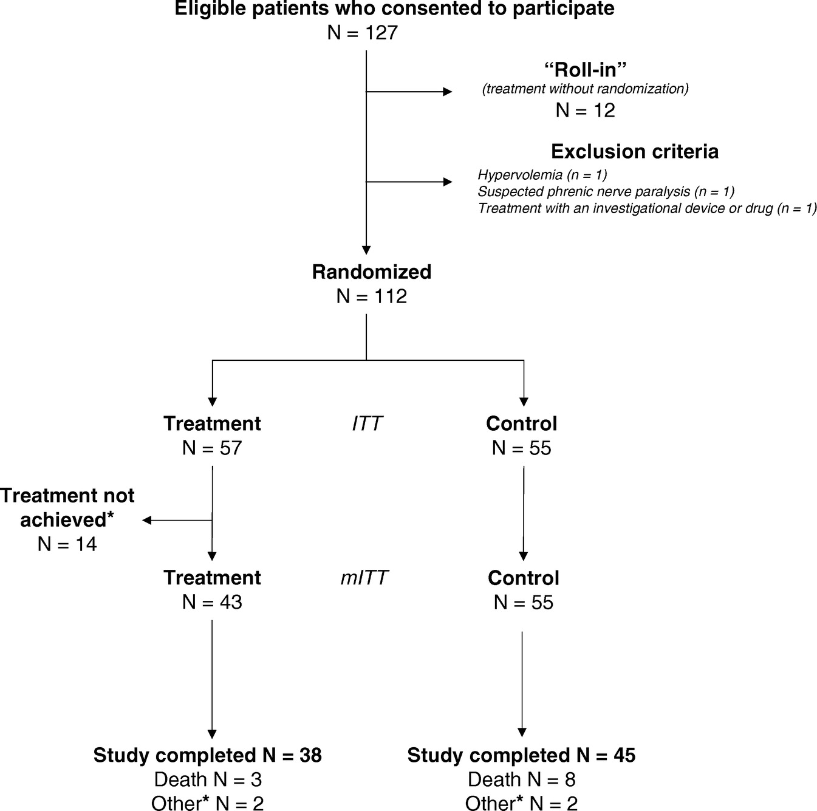
Results - Participants
Notes:
총 127명의 환자가 처음 참여 가능하였고 이중 3명은 Exclusion criteria에 해당하여 제외되었으며 12명은 연구자들의 트레이닝 목적으로 치료만 받은 환자들 이었습니다.
그래서 112명의 환자가 남았고 이들은 무작위 배정을 통하여 치료군에 57명, 대조군에 55명이 배정되었습니다. 치료군 중 14명은 경정맥 카테터 거치에 실패하거나 Pacing이 적절히 들어가지 않아
제외되었고 최종적으로 치료군에는 43명의 참가자만이 남았습니다. 43명의 치료군 중 38명이 30일 기간의 연구를 마쳤고 3명은 30일 이전에 사망하였습니다. 대조군 55명 중 45명이 30일 기간의 연구를 마쳤고 8명은 30일 이전에 사망하였습니다.

Slide 17
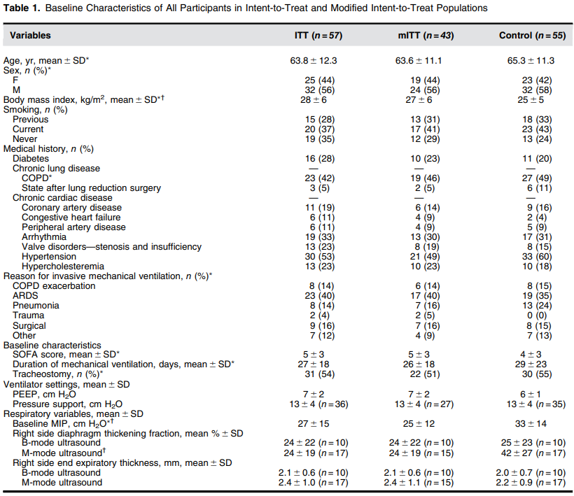
Results - Baseline characteristics
Notes:
참가자들의 기본 특성을 비교한 표 입니다.
BMI 와 Baseline MIP를 제외한 수치들에서는 통계학적인 차이가 없었습니다.

Slide 18
Results - Catheter Placement and Treatment Delivery
Median duration
  10 days (range = 2–33)
Median stimulations (per patient per day)
  72 Stimulations in 2~3 separate sessions (range = 24–114)
79% of Patients
  received >50% of protocol-required stimulations
Notes:
평균 TTDN 카테터 거치 기간은 10일 이였고
평균 적으로 하루 72회 신경자극이 이루어졌으며
79%의 환자들이 계획된 하루 120회의 신경자극 중 50%이상을 받았습니다.

Slide 19
Results - Successful Weaning and MV Duration
Mean duration of MV from baseline to weaning or Day 30
  Treatment: 12.769.9 days
  Control: 14.1610.8 days
  Difference [95% confidence interval (CI)]: -1.4 [-5.6, 2.7], P = 0.498
Cumulative incidences for successful weaning
  Treatment: 82%
  Control: 74%
  Difference [95% confidence interval (CI)]: 7.4% [-10% to 25%], P = 0.586
Use of noninvasive ventilation after extubation
  Treatment: 62%, Control: 55%, P = 0.639
Notes:
인공호흡기 이탈까지의 평균 기간은 치료군, 대조군 각각 12.7, 14.1일 이였으나 P값이 0.49로 통계학적으로 유의미한 차이는 없었습니다.
누적 인공호흡기 이탈 성공률과 Extubation 이후의 NIV 사용률 또한 통계학적으로 유의미한 차이는 없었습니다.

Slide 20
Results - Successful Weaning and MV Duration
Cumulative incidences for death before successful weaning
  Treatment: 3%
  Control: 9%
  Difference [95% confidence interval (CI)]: -7% [-16% to 3%], P = 0.191
Adjustment for differences in baseline BMI or MIP
  No difference in main outcome
  However, Statistical Significance between
    1. baseline MIP and successful weaning (P = 0.007)
    2. baseline BMI and successful weaning (P = 0.048)
Notes:
인공호흡기 이탈이나 30일 이전 누적사망률 또한 두 군간의 유의미한 차이는 없었습니다.
Baseline에서 두 군간에 차이를 보였던 MIP와 BMI에 대한 보정을 하면
인공호흡기 이탈률에서 Baseline MIP와 Baseline BMI 모두 통계학적으로 유의미한 차이를 보였습니다.

Slide 21
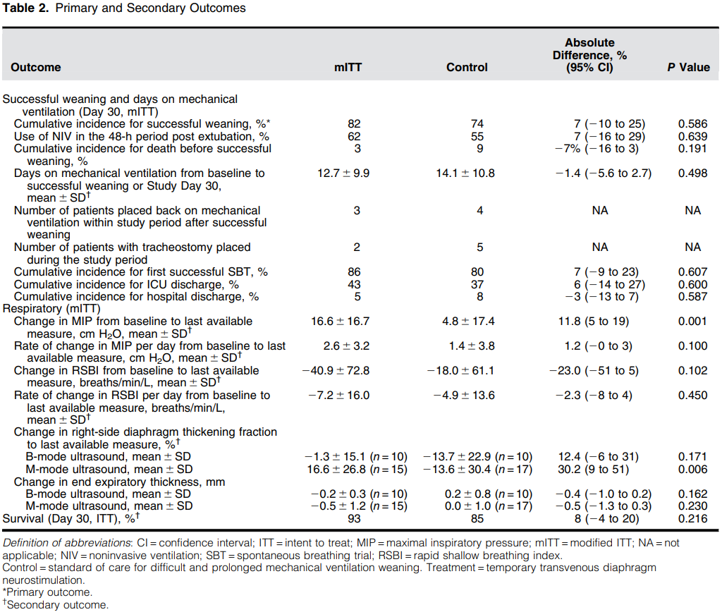
Notes:
Primary, Secondary outcom에 대한 표 입니다
MIP와 Diaphragm thickening fraction 외에는 두 군간의 통계학적으로 유의미한 차이를 보이지 않습니다.

Slide 22
Results - Respiratory Variables
Differences in MIP changes from baseline to last available measurement
  Treatment: +16.6 cmH2O
  Control: +4.8 cmH2O
  Difference [95% confidence interval (CI)]: 11.8 cmH2O [5–19], P = 0.001
  Adjustment for baseline MIP & BMI
    Difference [95% confidence interval (CI)]: 8 cmH2O (1–15), P = 0.023
Notes:
Baseline MIP에서의 변화는
치료군에서 16.6 cmH2O, 대조군에서 4.8 cmH2O로 나타났으며
차이는 11.8 cmH2O, P값은 0.001로 의미 있는 차이를 보였습니다.
이러한 통계학적 차이는
MIP와 BMI에 대한 보정 후에도 동일하게 관찰되었습니다.

Slide 23
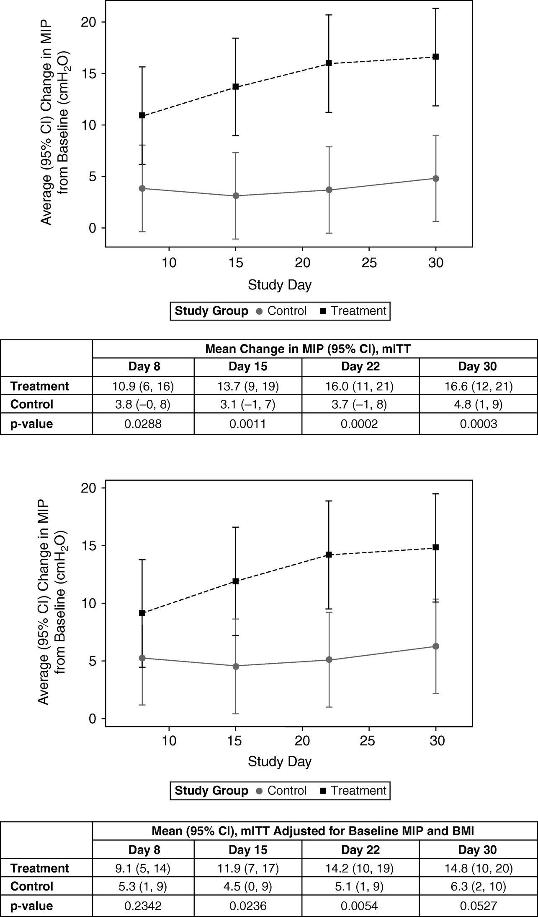
mITT
mITT, Adjusted for Baseline MIP and BMI
Notes:
시행일수별로 Baseline에서 부터의 MIP변화를 나타내는 표입니다.
TTDN 시행 8일차부터 치료군과 대조군사이의 MIP변화에서 통계학적으로 유의미한 차이가 관찰되었고
이러한 경향은 Baseline MIP와 BMI로 조정을 거친 이후에도 15일차부터 유의미한 차이를 보였습니다.

Slide 24
Results - Respiratory Variables
Dose relationship between Stimulation and MIP change
  The change from baseline
    Lower for a lower stimulation dose
      < 62.5% stimulations: +6.7 cmH2O by Day 8, +11.9 cm H2O by Day 30
      > 62.5% stimulations: 15.4 cmH2O by Day 8, +21.5 cmH2O by Day 30
  Always higher for the higher dose on Day 22 and Day 30
Notes:
신경자극과 MIP 변화 상의 Dose relationship도 관찰되었는데
하루 계획된 120회의 전기자극 중 62.5% 이하의 자극만 받은 환자들은 8일과 30일 자에 각각 6.7 cmH2O, 11.9 cmH2O의 MIP 변화를 보인 반면에
62.5%이상의 자극을 받은 환자들은 각각 15.4cmH2O, 21.5 cmH2O의 MIP 변화를 보였으며 22일과 30일째에는 높은 수준의 자극을 받은 환자들에서의 MIP 변화가 항상 더 높게 측정되었습니다.

Slide 25
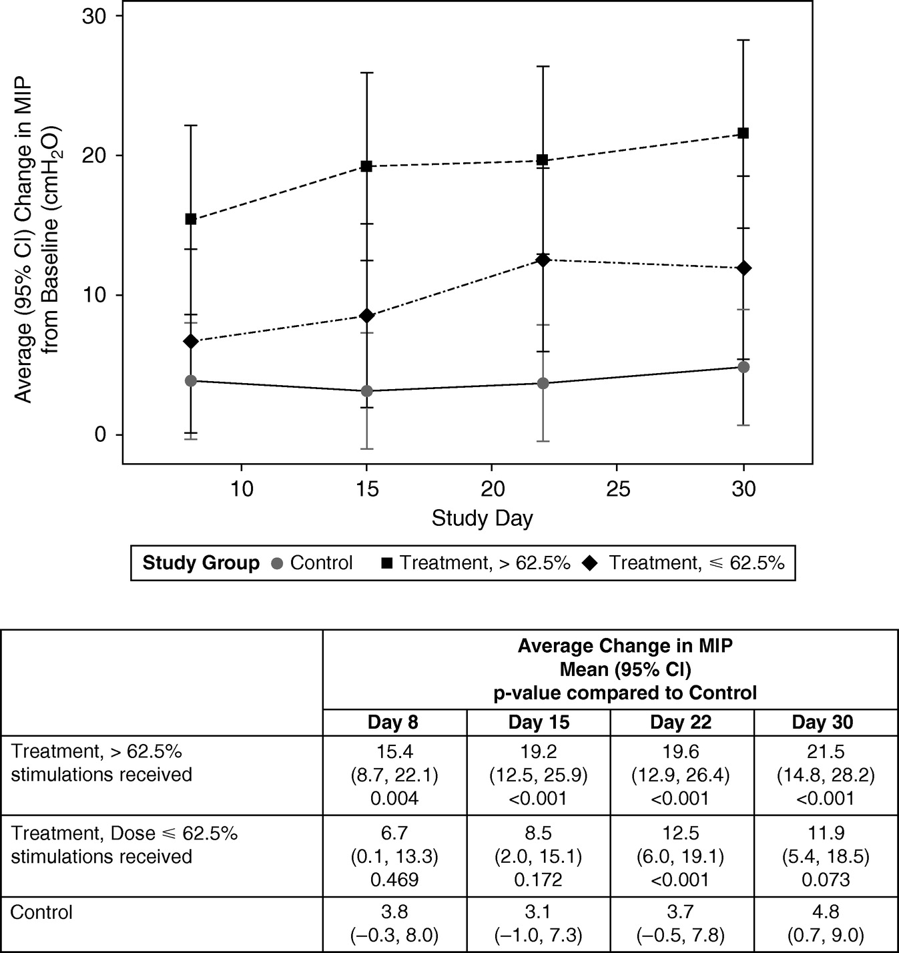

Slide 26
Results - Respiratory Variables
Right side diaphragm thickening fraction by Ultrasound with M-mode
  Treatment: +16.6 %, Control: -13.6 %, P = 0.006
  No correlation between MIP change and the change in diaphragm thickening fraction
Notes:
초음파로 측정한 우측의 Diagrphgm thickening fraction의 경우에도 치료군 +16.6%, 대조군 -13.6% 였고 P값 0.006으로 유의미한 차이를 보였습니다.
그러나 Diaphram thickening raction변화와 MIP 변화 사이에서 뚜렷한 연관성은 관찰되지 않았습니다.

Slide 27
Results - Survival at 30 Days
No difference between groups
  Treatment: 93%
  Control: 85%
  Difference [95% confidence interval (CI)]: 8% [-4%, 20%], P = 0.216

Slide 28
Results - Safety and Tolerability & Exploratory Outcome
Survival at 30 Days
  No difference between groups
  Treatment: 93%
  Control: 85%
  Difference [95% confidence interval (CI)]: 8% [-4%, 20%], P = 0.216
Safety and Tolerability
  No difference between groups in AEs
Exploratory Outcome
  By Day 30
  Treatment: 43%
  Control: 37%
  Difference [95% confidence interval (CI)]: 6% [-14%, 27%], P = 0.599
Notes:
30일 사망률, 이상사례, 30일 퇴실 혹은 퇴원률에서 두 군간의 차이점은 없었습니다.

Slide 29
Discussion
TTDN
  No increase in the proportion of successful weaning
  Associated with increase in MIP
    Possibly due to Increased diaphragm contractile strength
    TTDN could interfere with diaphragm function
  Feasible, Well-tolerated
No difference in the proportion of weaned patients
  Maybe, higher “stimulation dose” can lead to different result
  Weaning failure is multifactorial
Notes:
Discussion 입니다.
임시 경정맥 횡격막 신경자극술은 인공호흡기 이탈률에는 영향을 미치지 못하였지만
최대흡기압의 증가와 관련이 있었으며 이는 횡격막의 수축력을 높이는 것에 기인하는 것으로 판단되며
TTDN은 횡격막의 기능에 영향을 미칠 수 있음을 시사합니다.
다만 그럼에도 치료군에서 인공호흡기 이탈 성공률은 유의미하게 높지 않았는데
이전 선행된 연구 결과가 많지 않았기에 정확한 Stimulation dose를 설정할 수 없었고 이에 Stimulation dose를 높인다면 다른 결과로 이어졌을 가능성이 있다 하였으며
호흡기 이탈 자체에 영향을 미치는 다양한 인자들이 원인이 될 수 있다 하였습니다.

Slide 30
Discussion
Limitation
  Inclusion of patients who were unlikely to benefit from diaphragm pacing
  Absence of reliable prior information about sample size & optimal statistical power
  Only 79% of the treatment group received >50% of stimulation
  Inter-individual variability regarding diaphragm activation
  Introduction of standardized weaning protocol
  heterogeneity between centers(possible, inclusion bias)
Notes:
본 연구의 한계점으로는
Diaphragm pacing의 효과가 실제로 잘은 나타날 것 같지 않은 환자들이 참여함으로써 영향을 미쳤을 가능성이 있고
이전 연구가 충분치 않아 이상적인 Sample size 및 검정력 설정에 한계가 있었고
치료군 중 오직 79%만이 계획된 신경자극 횟수의 50%이상을 받았으며
횡격막 활성화의 개인적 차이가 존재하고
표준화된 인공호흡기 이탈 프로토콜의 도입이 대조군의 결과를 좋게 함으서 치료군과의 차이를 더욱 좁혔을 가능성이 있고
각 기관에서 등록한 참가자들의 비균질성은 Inclusion bias가 있었을 수 있음을 나타낸다 라는 것입니다.

Slide 31
Conclusion
In this difficult-to-wean patient population
TTDN
  No increase in the proportion of successful weaning from MV
  However, associated with increased MIPs,
    Most likely in line with improved diaphragm function
Notes:
결론입니다.
인공호흡기 이탈이 어려운 환자들에게서
임시 경정맥 횡격막 신경자극술은 인공호흡기 이탈률을 증가시키지는 못하였지만. 최대흡기압의 증가와는 연관이 있었다 입니다

Slide 32


